Slide 1
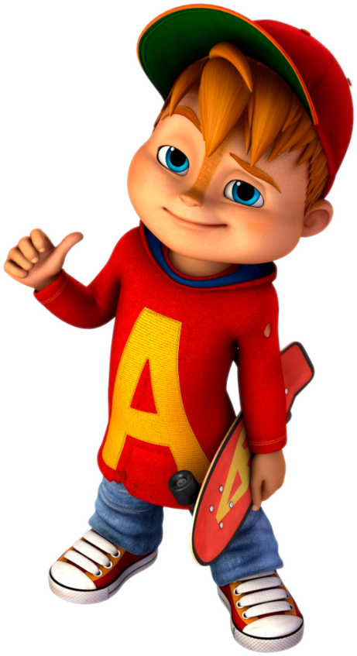
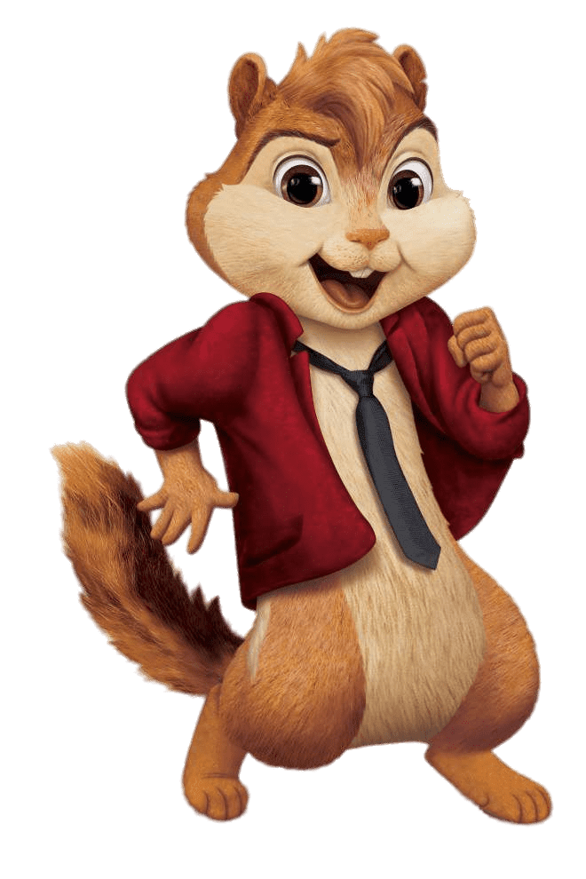
¡FELIZ CUMPLEAÑOS!
Carlitos
Acompañame a celebrar
Mis 7 añitos
Dia: Sábado 18 de Enero
Hora: 2:00 pm
Lugar: Local Comunal Perez Gamboa
Notes:
Mas Diseños Editables en www.robnei.blog

